Slide 1
Федеральное государственное бюджетное образовательное учреждение высшего образования «Красноярский государственный университет имени профессора В.Ф Войно-Ясенецкого» Министерства здравоохранения Российской федерации Фармацевтический колледж Отделения Фармация Курсовая работа по специальности 33.02.01 Фармация Иммунобиологические лекарственные препараты, их транспортировка, хранение и порядок отпуска из аптечных организаций
Выполнила:
студентка 304 группы Рагимова Д.Д

Slide 2
Актуальность исследования
Аптечная организация представляет собой субъект фармацевтического рынка, который является одновременно и хозяйствующим субъектом, осуществляющим экономическую деятельность и организацией системы здравоохранения. Аптечная организация - это организация или структурное подразделение медицинской организации, которые осуществляют розничную торговлю лекарственными препаратами, а также хранение, изготовление и отпуск лекарственных препаратов для медицинского применения в соответствии с его требованиями.

Slide 3
Основная цель аптечной организации - обеспечение населения лекарственными средствами, а значит, производственной функцией любой аптеки является:
- контроль за правильным назначением лекарственных средств;
- прием рецептов;
- изготовление лекарств по рецептам врачей;
- внутриаптечный контроль их качества;
- правильный отпуск лекарственных средств из аптечных организаций.

Slide 4
Объект исследования – иммунобиологические лекарственные препараты.
Предмет исследования - транспортировка и хранение иммунобиологических лекарственных препаратов.

Slide 5
Цель работы – рассмотреть иммунобиологические лекарственные препараты, их транспортировка, хранение и порядок отпуска из аптечных организаций.
Задачи работы:
1. Рассмотреть состав иммунобиологических лекарственных препаратов.
2. Описать организацию рабочего места по отпуску иммунобиологических лекарственных препаратов.
3. Изучить особенности розничной торговли иммунобиологическими лекарственными препаратами.
4. Раскрыть транспортировку, хранение и порядок отпуска из аптечных организаций иммунобиологических лекарственных препаратов.

Slide 6
Структура первой главы
Теоретические основы иммунобиологических лекарственных препаратов
Состав иммунобиологических лекарственных препаратов
Организация рабочего места по отпуску иммунобиологических лекарственных препаратов

Slide 7
Состав иммунобиологических лекарственных препаратов
В состав иммунобиологических лекарственных препаратов (далее -ИБЛП) входят различные по природе, происхождению, способу получения и применения препараты, которые можно подразделить на следующие группы: вакцины, пробиотики, бактериофаги, сывороточные иммунные препараты, иммуномодуляторы, диагностические препараты.
Вакцины - ИБЛП, предназначенные для активной иммунопрофилактики, т. е. для создания активной специфической невосприимчивости организма к конкретному возбудителю.

Slide 8
Пробиотики по своему составу подразделяются на:
- монокомпонентные.
- поликомпонентные – пробиотики.
- сорбированные – пробиотики.
- комбинированные – пробиотики.

Slide 9
Организация рабочего места по отпуску иммунобиологических лекарственных препаратов
1) Гомеопатические ЛП, ранозаживляющие средства, средства противопедикулезные, средства контрацепции, противогрибковые и противовирусные средства.
2) Биологически – активные добавки. (Пивные дрожжи, средства при усталости глаз, и т. д.).
3) Средства лечения нарушений венозного кровообращения и средства при мышечных и суставных болях.
4) Препараты от головной боли, жаропонижающие и противогриппозные средства, препараты при заболеваниях желудочно-кишечного тракта.
5) Препараты от кашля, средства от ангины.
6) Противоаллергические средства и витамины.
7) Иммуностимуляторы, глазные капли, сердечные средства, средства при заболевании печени и слабительные средства.

Slide 10
Транспортировка, хранение и порядок отпуска из аптечных организаций иммунобиологических лекарственных препаратов
В карточке, ответственный работник, отправивший ИЛП указывает:
- наименование организации поставщика ИЛП;
- персонифицированный номер термоиндикатора;
- дату и время начала контроля температурного режима;
- название(я) и номер(а) серии(й) МИБП, с которыми будет транспортироваться термоиндикатор;
- свои фамилию, инициалы и подпись.

Slide 11
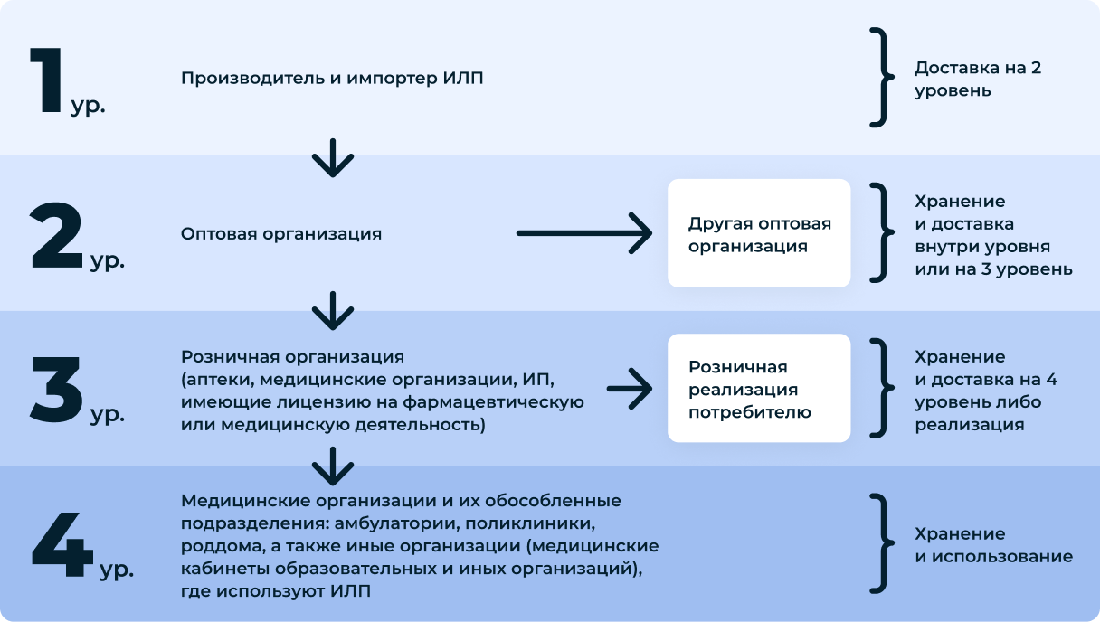
Холодцовая цепь

Slide 12
К оборудованию «холодовой цепи» относится
- оборудование для хранения ИЛП;
- оборудование для транспортирования ИЛП (для аптек, занимающихся доставкой ИЛП на 4 уровень);
- оборудование для контроля.

Slide 13
Заключение
При поступлении ИЛП в аптеку проводится приемочный контроль, первый этап которого - проверка соответствия условий транспортировки.
Для большинства ИЛП режим транспортирования и хранения должен быть в диапазоне от 2°С до 8 °С включительно, нельзя допускать замораживания, но есть и исключения из этого правила, поэтому необходимо строго следовать указаниям производителя в инструкции и на упаковке ИЛП.

